Slide 1
第5章 继承与多态
5.1 继承
5.2 Java的继承
5.3 多态
5.4 Java的重载
5.5 构造函数的继承与重载
5.6 包
5.7 接口
5.8 小结
习题

Slide 2
本章讨论面向对象程序设计的另外两个重要特点：继承和多态。继承是面向对象程序设计方法中的一种重要手段，通过继承可以更有效地组织程序结构，明确类间关系，并充分利用已有的类来完成更复杂、深入的开发。多态则可以提高类的抽象度和封闭性，统一一个或多个相关类对外的接口。本章最后还将讨论接口和包。

Slide 3
5.1 继承
在面向对象技术的各个特点中，继承是最具有特色，也是与传统方法最不相同的一个。继承实际上是存在于面向对象程序中的两个类之间的一种关系。当一个类获取另一个类中所有非私有的数据和操作的定义作为自己的部分或全部成分时，就称这两个类之间具有继承关系。被继承的类称为父类或超类，继承了父类或超类的所有数据和操作的类称为子类。

Slide 4
一个父类可以同时拥有多个子类，这时这个父类实际上是所有子类的公共域和公共方法的集合，而每一个子类则是父类的特殊化，是对公共域和方法在功能、内涵方面的扩展和延伸。现仍以电话卡为例，图5.1列举了各种电话卡类的层次结构、域和方法。

Slide 5
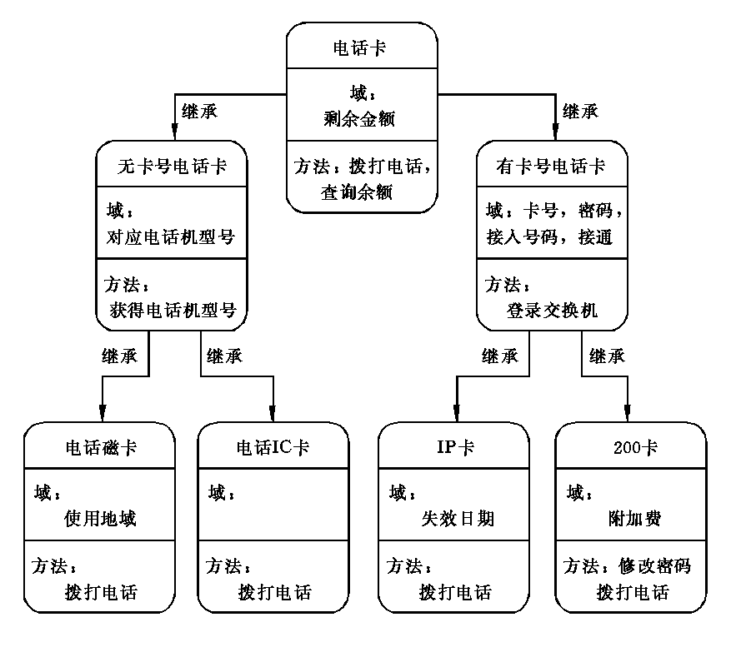
图 5.1 各种电话卡类及其间的继承关系

Slide 6
从图5.1可以看出，面向对象的继承关系很符合人们的日常思维模式。电话卡分为无卡号、有卡号两大类，无卡号的电话卡可以细分为磁卡、IC卡等，有卡号的电话卡可分为IP电话卡和200电话卡等。其中，电话卡这个抽象概念对应的电话卡类是所有其他类的父类，它是所有电话卡的公共属性的集合。这些公共属性包括卡中剩余金额等静态的数据属性，以及拨打电话、查询余额等动态的行为属性。将电话卡具体化、特殊化，就分别派生出两个子类：无卡号电话卡和有卡号电话卡。

Slide 7
这两个子类一方面继承了父类电话卡的所有属性(包括域与方法)，即它们也拥有剩余金额、拨打电话、查询余额等数据和操作，另一方面它们又根据自己对原有的父类概念的明确和限定，专门定义了适用于本类特殊需要的特殊属性，如，对于所有的有卡号电话卡，应该有卡号、密码、接入号码等域和登录交换机的行为，这些属性对无卡号电话卡是不适合的。从有卡号电话卡到IP电话卡和200电话卡的继承遵循完全相同的原则。

Slide 8
使用继承的主要优点，是使得程序结构清晰，降低编码和维护的工作量。仍以图5.1为例。剩余金额是所有电话卡共有的属性，第一种实现方案是为每一个电话卡类中都定义自己的剩余金额域；第二种实现方案是仅在抽象的电话卡父类中定义剩余金额域，其他类则从它那里继承。因此第一种方案相对于第二种方案，代码量要多出若干倍。同时，当公共属性发生修改时，第一种方案需要在每个类中做相应的修改，而第二种方案只需要在父类中修改一次即可，不但维护的工作量大大减少，而且也避免了在第一种方案中可能出现的修改遗漏。

Slide 9
在面向对象的继承特性中，还有一个关于单重继承和多重继承的概念。所谓单重继承，是指任何一个类都只有一个单一的父类；而多重继承是指一个类可以有一个以上的父类，它的静态的数据属性和操作从所有这些父类中继承。采用单重继承的程序结构比较简单，如图5.1所示的是单纯的树状结构，掌握、控制起来相对容易；而支持多重继承的程序，其结构则是复杂的网状，设计、实现都比较复杂。但是现实世界的实际问题，它们的内部结构多为复杂的网状，用多重继承的程序模拟起来比较自然，而单重继承的程序要解决这些问题，则需要其他的一些辅助措施。C++是开发人员熟悉的支持多重继承的面向对象的编程语言，而本书中介绍的Java语言，出于安全、可靠性的考虑，仅支持单重继承。

Slide 10
综上所述，在面向对象的程序设计中，采用继承的机制来组织、设计系统中的类，可以提高程序的抽象程度，使之更接近于人类的思维方式，同时也可以提高程序开发效率，降低维护的工作量。

Slide 11
5.2 Java的继承
5.2.1 派生子类
Java中的继承是通过extends关键字来实现的，在定义类时使用extends关键字指明新定义类的父类，就在两个类之间建立了继承关系。新定义的类称为子类，它可以从父类那里继承所有非private的属性和方法作为自己的成员。
例 5-1 实现图5.1中电话卡类的继承结构。

Slide 12
1： abstract class PhoneCard
2： {
3： double balance;
4：
5： abstract boolean performDial( );
6： double getBalance( )
7： {
8： return balance;
9： }
10： }
11： abstract class None-Number-PhoneCard extends PhoneCard
12： {
13： String phoneSetType;

Slide 13
14：
15： String getSetType( )
16： {
17： return phoneSetType;
18： }
19： }
20： abstract class Number-PhoneCard extends PhoneCard
21： {
22： long cardNumber;
23： int password;
24： String connectNumber;
25： boolean connected;
26：

Slide 14
27： boolean performConnection(long cn,int pw)
28： {
29： if(cn == cardNumber && pw == password)
30： {
31： connected = true;
32： return true;
33： }
34： else
35： return false;
36： }
37： }
38： class magCard extends None-Number-PhoneCard
39： {

Slide 15
40： String usefulArea;
41：
42： boolean performDial( )
43： {
44： if( balance > 0.9)
45： {
46： balance -= 0.9;
47： return true;
48： }
49： else
50： return false;
51： }
52： }

Slide 16
53： class IC-Card extends None-Number-PhoneCard
54： {
55： boolean performDial( )
56： {
57： if( balance > 0.5)
58： {
59： balance -= 0.9;
60： return true;
61： }
62： else
63： return false;
64： }
65： }

Slide 17
66： class IP-Card extends Number-PhoneCard
67： {
68： Date expireDate;
69： boolean performDial( )
70： {
71： if( balance > 0.3 && expireDate.after(new Date( )))
72： {
73： balance -= 0.3;
74： return true;
75： }
76： else
77： return false;
78： }

Slide 18
79： }
80： class D200-Card extends Number-PhoneCard
81： {
82： double additoryFee;
83：
84： boolean performDial( )
85： {
86： if( balance > (0.5 + additoryFee ))
87： {
88： balance -= (0.5 + additoryFee);
89： return true;
90： }
91： else

Slide 19
92： return false;
93： }
94： }
例5-1定义了PhoneCard，None-Number-PhoneCard，Number-PhoneCard，magCard，IC-Card，IP-Card，D200-Card共七个类，其中None-Number-PhoneCard类和Number-PhoneCard类是PhoneCard类派生出的子类；magCard类和IC-Card类是None-Number-PhoneCard类派生出的子类；IP-Card类和D200-Card类是Number-PhoneCard类派生出的子类。

Slide 20
可以注意到，例5-1的程序中只有在第3句(PhoneCard类中)定义了域balance，但是在第44，46(magCard类中)，第57，59(IC-Card类中)，第71，73(IP-Card类中)，第86，88(D200-Card类中)句中都使用了balance域，它们自身并未定义balance域，使用的balance都是从父类PhoneCard那里继承来的。另外，PhoneCard类在第5句定义了一个抽象方法performDial( )，它的两个子类也是抽象类，可以不实现这个抽象方法，分别派生出来的4个电话卡类不是抽象类，故而分别定义了针对自己具体情况的performDial( )方法。例如磁卡电话通话时没有优惠时段，平均话费较高；200卡的话费较低，但是有额外的附加费；IP卡的话费最低，但是必须在失效日期之前拨打电话。

Slide 21
最后，第68句使用一个java.util包中的Java系统类Date，每个Date类的对象代表一个具体的日期。第71句中new Date( )表达式的作用是创建一个包含当前日期的Date类的对象，after( )方法是Date类的方法，在失效日期比当前日期晚时，expireDate.after(new Date( ))返回true，否则返回false。

Slide 22
5.2.2 域的继承与隐藏
1. 域的继承
子类可以继承父类的所有非私有域。例如各类电话卡类所包含的域分别为：
PhoneCard类：
double balance;
None-Number-PhoneCard类：
double balance; //继承自父类PhoneCard
String phoneSetType;
Number-PhoneCard类：
double balance; //继承自父类PhoneCard
long cardNumber;

Slide 23
int password;
String connectNumber;
boolean connect;
magCard类：
double balance; //继承自父类None-Number-PhoneCard
String phoneSetType; //继承自父类None-Number- PhoneCard
String usefulArea;
IC-Card类：
double balance; //继承自父类None-Number-PhoneCard
String phoneSetType; //继承自父类None-Number- PhoneCard
IP-Card类：

Slide 24
double balance; //继承自父类Number-PhoneCard
long cardNumber; //继承自父类Number-PhoneCard
int password; //继承自父类Number-PhoneCard
String connectNumber; //继承自父类Number-PhoneCard
boolean connect; //继承自父类Number-PhoneCard
Date expireDate;
D200-Card类：
double balance; //继承自父类Number-PhoneCard
long cardNumber; //继承自父类Number-PhoneCard
int password; //继承自父类Number-PhoneCard
String connectNumber; //继承自父类Number-PhoneCard
boolean connect; //继承自父类Number-PhoneCard
double additoryFee;

Slide 25
可见父类的所有非私有域实际是各子类都拥有的域的集合。子类从父类继承域而不是把父类域的定义部分复制一遍，这样做的好处是减少程序维护的工作量。
2. 域的隐藏
子类重新定义一个与从父类那里继承来的域变量完全相同的变量，称为域的隐藏。
例如，如果把例5-1中第80到94句定义的D200-Card方法修改为：
80： class D200-Card extends Number-PhoneCard
81： {
82： double additoryFee;

Slide 26
83： double balance;
84： boolean performDial( )
85： {
86： if( balance > (0.5 + additoryFee ))
87： {
88： balance -= (0.5 + additoryFee);
89： return true;
90： }
91： else
92： return false;
93： }
94：}

Slide 27
在第83句增加定义了一个与从父类那里继承来的balance变量完全相同的变量。这样修改后，D200-Card类中的域变为：
D200-Card类：
double balance; //继承自父类Number-PhoneCard
double balance; //D200-Card类自己定义的域
long cardNumber; //继承自父类Number-PhoneCard
int password; //继承自父类Number-PhoneCard
String connectNumber; //继承自父类Number-PhoneCard
boolean connect; //继承自父类Number-PhoneCard
double additoryFee;

Slide 28
这时，子类中定义了与父类同名的属性变量，即出现了子类变量对同名父类变量的隐藏。这里所谓隐藏是指子类拥有了两个相同名字的变量，一个继承自父类，另一个由自己定义；当子类执行继承自父类的操作时，处理的是继承自父类的变量，而当子类执行它自己定义的方法时，所操作的就是它自己定义的变量，而把继承自父类的变量“隐藏”起来。参看下面的例5-2。
例 5-2 TestHiddenField.java

Slide 29
1： public class TestHiddenField
2： {
3： public static void main(String args［］)
4： {
5： D200-Card my200 = new D200-Card( );
6： my200.balance = 50.0;
7： System.out.println(″父类被隐藏的金额为： ″+my200.getBalance( ));
8：if(my200.performDial( ))
9： System.out.println(″子类的剩余金额为： ″+my200.balance);
10： }
11：}
12：abstract class PhoneCard
13： {

Slide 30
14： double balance;
15：
16： abstract boolean performDial( );
17： double getBalance( )
18： {
19： return balance;
20： }
21： }
22：abstract class Number-PhoneCard extends PhoneCard
23： {
24： long cardNumber;
25： int password;
26： String connectNumber;

Slide 31
27： boolean connected;
28：
29： boolean performConnection(long cn,int pw)
30： {
31： if(cn == cardNumber && pw == password)
32： {
33： connected = true;
34： return true;
35： }
36： else
37： return false;
38： }
39： }

Slide 32
40： class D200-Card extends Number-PhoneCard
41： {
42： double additoryFee;
43： double balance;
44：
45： boolean performDial( )
46： {
47： if( balance > (0.5 + additoryFee ))
48： {
49： balance -= (0.5 + additoryFee);
50： return true;
51： }
52： else

Slide 33
53： return false;
54： }
55： }
图5.2是例5-2的运行结果。

Slide 34
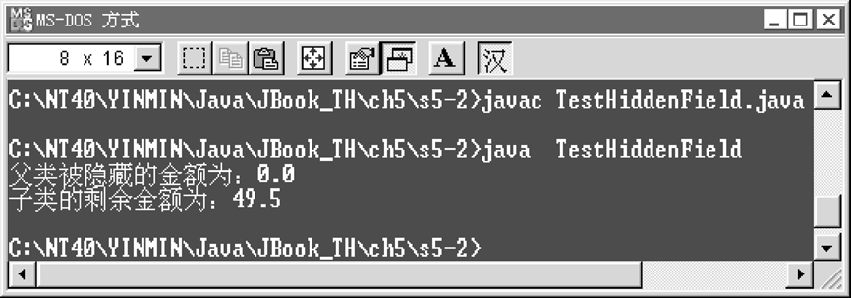
图 5.2 例5-2的运行结果

Slide 35
例5-2中，第5句创建了一个D200-Card类的对象my200，这个对象有两个balance变量，一个继承自父类PhoneCard，另一个是在第43句中重新定义的自身的balance变量。第6句为my200对象的balance变量赋值，根据域隐藏的原则，这里是为my200自身的balance变量赋值。第7句输出my200对象的getBalance( )方法的返回值，这里的getBalance( )方法是在父类PhoneCard中定义的，它返回的是my200对象继承自父类PhoneCard的balance变量的数值，这个balance没有被赋值，其数值是缺省的0.0。第8句调用my200对象的performDial( )方法拨打电话，修改my200对象自身的balance变量。第9句输出拨打电话之后，my200对象的balance变量的数值。

Slide 36
5.2.3 方法的继承与隐藏
1. 方法的继承
父类的非私有方法作为类的非私有成员，也可以被子类所继承。如例5-2中第7句调用的my200对象的getBalance( )方法就继承自父类PhoneCard类。根据方法的继承关系，列举各种电话卡所包含方法(仅列出方法头)如下：
PhoneCard类：
abstract boolean performDial( );
double getBalance( )
None-Number-PhoneCard类：
abstract boolean performDial( );//继承自父类PhoneCard

Slide 37
double getBalance( ) //继承自父类PhoneCard
String getSetType( )
Number-PhoneCard类：
abstract boolean performDial( ); //继承自父类PhoneCard
double getBalance( ) //继承自父类PhoneCard
boolean performConnection(long cn,int pw)
magCard类：
double getBalance( ) //继承自父类None-Number- PhoneCard
String getSetType( ) //继承自父类None-Number- PhoneCard
boolean performDial( )
IC-Card类：

Slide 38
double getBalance( ) //继承自父类None-Number- PhoneCard
String getSetType( ) //继承自父类None-Number- PhoneCard
boolean performDial( )
IP-Card类：
boolean performDial( )
double getBalance( ) //继承自父类Number-PhoneCard
boolean performConnection(long cn,int pw)
//继承自父类Number-PhoneCard
D200-Card类：
boolean performDial( )
double getBalance( ) //继承自父类Number-PhoneCard

Slide 39
boolean performConnection(long cn,int pw)
//继承自父类Number-PhoneCard
各类的对象可以自由使用从父类那里继承来的方法。

Slide 40
2. 方法的覆盖
正像子类可以定义与父类同名的域，实现对父类域变量的隐藏一样；子类也可以重新定义与父类同名的方法，实现对父类方法的覆盖(Overload)。方法的覆盖与域的隐藏的不同之处在于：子类隐藏父类的域只是使之不可见，父类的同名域在子类对象中仍然占有自己的独立的内存空间；而子类方法对父类同名方法的覆盖将清除父类方法占用的内存，从而使父类方法在子类对象中不复存在。例如上一小节列举的各电话卡类的方法中，magCard，IC-Card，IP-Card，D200-Card四个类都定义了自己的performDial( )方法，所以它们从父类那里继承来的抽象的performDial( )就不存在了。

Slide 41
在例5-2的D200-Card类中增加定义一个与从父类那里继承来的getBalance( )方法同名的方法，就可得到例5-3。其运行结果如图5.3所示，可见此时调用子类对象my200自己的getBalance( )方法，返回的是my200对象自己的balance域。

Slide 42
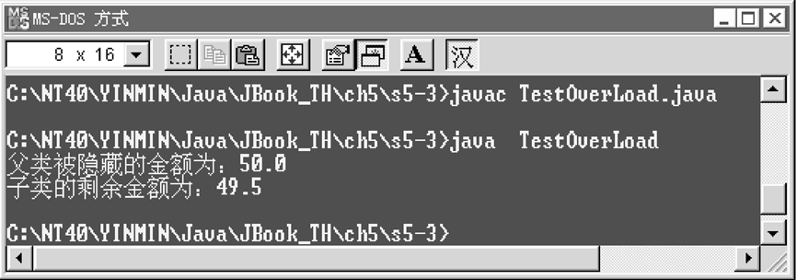
图 5.3 例5-3的运行结果

Slide 43
例 5-3 TestOverLoad.java
1： public class TestHiddenField
2： {
3： public static void main(String args［］)
4：{
5： D200-Card my200 = new D200-Card( );
6： my200.balance = 50.0;
7： System.out.println(″父类被隐藏的金额为： ″+my200.getBalance( ));
8：if(my200.performDial( ))
9： System.out.println(″子类的剩余金额为： ″+my200.balance);
10： }
11： }

Slide 44
12： abstract class PhoneCard
13： {
14： double balance;
15：
16： abstract boolean performDial( );
17： double getBalance( )
18： {
19： return balance;
20： }
21： }
22： abstract class Number-PhoneCard extends PhoneCard
23： {
24： long cardNumber;

Slide 45
25： int password;
26： String connectNumber;
27： boolean connected;
28：
29： boolean performConnection(long cn,int pw)
30： {
31： if(cn == cardNumber && pw == password)
32： {
33： connected = true;
34： return true;
35： }
36： else
37： return false;

Slide 46
38： }
39： }
40： class D200-Card extends Number-PhoneCard
41： {
42： double additoryFee;
43： double balance;
44：
45： boolean performDial( )
46： {
47： if( balance > (0.5 + additoryFee ))
48： {
49： balance -= (0.5 + additoryFee);
50： return true;

Slide 47
51： }
52： else
53： return false;
54： }
55： double getBalance( )
56： {
57： return balance;
58： }
59： }

Slide 48
5.2.4 this与super
this和super是常用来指代父类对象和子类对象的关键字。Java系统默认，每个类都缺省地具有null，this和super三个域，所以在任意类中都可以不加说明而直接使用它们。其中null代表“空”， 代表一个什么也没有的“空”值。在定义一个对象但尚未为其开辟内存单元时可以指定这个对象为null。this和super两个域则与继承有密切关系。

Slide 49
1. this
this表示的是当前对象本身，更准确地说，this代表了当前对象的一个引用。对象的引用可以理解为对象的另一个名字，通过引用可以顺利地访问到对象，包括访问、修改对象的域、调用对象的方法。这一点有点像C/C++语言中的指针，但是对象的引用与内存地址无关，它仅仅是对象的另一个名字。
一个对象可以有若干个引用，this就是其中之一。利用this可以调用当前对象的方法或使用当前对象的域。例如，在D200-Card类中的getBalance ( )方法需要访问同一个对象的域balance，可以利用this写成：

Slide 50
double getBalance( )
{
return this.balance;
}
表示返回的是当前同一个对象的balance域，当然在这种情况下this也可以不加。更多的情况下，this用来把当前对象的引用作为参数传递给其他的对象或方法。例如，图形界面的Java Applet程序(例5-4)：
例5-4 getDouble.java

Slide 51
1： import java.applet.*;
2： import java.awt.*;
3： import java.awt.event.*;
4：
5： public class getDouble extends Applet implements ActionListener
6： {
7： Label prompt;
8： TextField input;
9： double d = 0.0;
10：
11： public void init( )
12： {
13： prompt = new Label(″请输入一个浮点数：″);

Slide 52
14： input = new TextField(10);
15： add(prompt);
16： add(input);
17： input.addActionListener(this);
18： }
19： public void paint(Graphics g)
20： {
21： g.drawString(″你输入了数据：″ + d,10,50);
22： }
23： public void actionPerformed(ActionEvent e)
24： {
25： d = Double.valueOf(input.getText( )).doubleValue( );

Slide 53
26： repaint( );
27： }
28： }
例5-4中，第17句调用的addActionListener( )方法是系统类TextField的方法，调用这个方法要求提供一个实现了ActionListener接口的对象作为实际参数。第5句中定义的用户类getDouble利用implements关键字(接口及其实现将在本章后面介绍)实现了ActionListener接口，就使用this将当前getDouble类的对象指定为调用addActionListener( )方法的实际参数。

Slide 54
2. super
super表示的是当前对象的直接父类对象，是当前对象的直接父类对象的引用。所谓直接父类是相对于当前对象的其他“祖先”类而言的。例如，假设类A派生出子类B，B类又派生出自己的子类C，则B是C的直接父类，而A是C的祖先类。同理，Number-PhoneCard类是D200-Card类的直接父类，PhoneCard类是D200-Card类的祖先类。super代表的就是直接父类。
例 5-5 TestSuper.java

Slide 55
1： public class TestHiddenField
2： {
3： public static void main(String args［］)
4：{
5： D200-Card my200 = new D200-Card( );
6： my200.balance = 50.0;
7： System.out.println(″父类被隐藏的金额为： ″+my200.getBalance( ));
8：if(my200.performDial( ))
9： System.out.println(″子类的剩余金额为： ″+my200.balance);
10： }
11： }
12： abstract class PhoneCard

Slide 56
13： {
14： double balance;
15：
16： abstract boolean performDial( );
17： double getBalance( )
18： {
19： return balance;
20： }
21： }
22： abstract class Number-PhoneCard extends PhoneCard
23： {
24： long cardNumber;
25： int password;

Slide 57
26： String connectNumber;
27： boolean connected;
28：
29： boolean performConnection(long cn,int pw)
30： {
31： if(cn == cardNumber && pw == password)
32： {
33： connected = true;
34： return true;
35： }
36： else
37： return false;
38： }

Slide 58
39： }
40： class D200-Card extends Number-PhoneCard
41： {
42： double additoryFee;
43： double balance;
44：
45： boolean performDial( )
46： {
47： if( balance > (0.5 + additoryFee ))
48： {
49： balance -= (0.5 + additoryFee);
50： return true;
51： }

Slide 59
52： else
53： return false;
54： }
55： double getBalance( )
56： {
57： return super.balance;
58： }
59： }
图5.4是例5-5的运行结果。

Slide 60
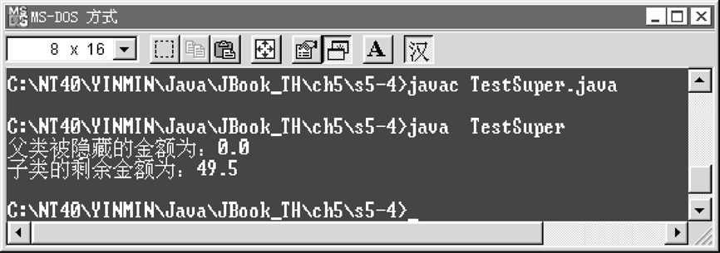
图 5.4 例5-5的运行结果

Slide 61
例5-5中，第57句D200-Card类的方法getBalance( )返回的是当前对象的super域的balance变量，当前对象的super域是D200-Card类的直接父类Number-PhoneCard的引用，Number-PhoneCard的balance变量是从PhoneCard类那里继承来的。所以例5-5中，即使调用子类的getBalance( )方法，返回的仍是没有赋值的父类的balance变量。
这里需要注意的是：this和super是属于类的有特指的域，只能用来代表当前对象和当前对象的父对象，而不能像其他类的属性一样随意引用。下面语句中的用法都是错误的。

Slide 62
D200-Card my200 = new D200-Card( ) ;
my200 . this . getBalance ( ) ; // 错误
my200 . super . getBalance ( ) ; // 错误
除了用来指代当前对象或父类对象的引用外，this和super还有一个重要的用法，就是调用当前对象或父类对象的构造函数。这部分内容将在下面介绍。

Slide 63
3. 父类对象与子类对象的转换
类似于基本数据类型数据之间的强制类型转换，存在继承关系的父类对象和子类对象之间也可以在一定条件下相互转换。父类对象和子类对象的转化需要注意如下原则：
(1) 子类对象可以被视为是其父类的一个对象。
(2) 父类对象不能被当作是其某一个子类的对象。
(3) 如果一个方法的形式参数定义的是父类对象，那么调用这个方法时，可以使用子类对象作为实际参数。

Slide 64
(4) 如果父类对象引用指向的实际是一个子类对象(在以前的某个时候根据(1)把子类对象的引用赋值给这个父类对象的引用)，那么这个父类对象的引用可以用强制类型转换转化成子类对象的引用。
参看下面的程序片断：
class SuperClass //定义父类
{
int x;
…
}
class SubClass extends SuperClass //定义子类

Slide 65
{
int y;
char ch;
…
}
public class UseSuperSub //使用父类与子类
{
SuperClass sc, sc-ref;
SubClass sb, sb-ref;
sc = new SuperClass( );
sb = new SubClass( );
sc-ref = sb; //父类引用可以指向子类对象
sb-ref = (SubClass)sc-ref; //父类引用转换成子类引用
}

Slide 66
5.3 多态
多态是面向对象程序设计的又一个特殊特性。我们已经知道，利用面向过程的语言编程，主要工作是编写一个个过程或函数。这些过程和函数各自对应一定的功能，它们之间是不能重名的，否则在用名字调用时，就会产生歧异和错误。

Slide 67
而在面向对象的程序设计中，有时却需要利用这样的“重名”现象来提高程序的抽象度和简洁性。考察图5.1中的电话卡结构树，“拨打电话”是所有电话卡都具有的操作，但是不同的电话卡“拨打电话”操作的具体实现是不同的。如磁卡的“拨打电话”是“找到磁卡电话机直接拨号”，200卡的“拨打电话”是“找到双音频电话机，先输入卡号、密码后再拨号”。如果不允许这些目标和最终功能相同的程序用同样的名字，就必须分别定义“磁卡拨打电话”、“200卡拨打电话”等多个方法。这样一来，继承的优势就荡然无存了。在面向对象的程序设计中，为了解决这个问题，引入了多态的概念。

Slide 68
所谓多态，是指一个程序中同名的不同方法共存的情况。面向对象的程序中多态的情况有多种，可以通过子类对父类方法的覆盖实现多态，也可以利用重载在同一个类中定义多个同名的不同方法。
首先考察第一种多态，仍以各类电话卡为例。PhoneCard类有一个各子类共有的方法“拨打电话”，代表拨打电话的功能。根据继承的特点，PhoneCard类的每一个子类都将继承这个方法。但是，这个方法代表的相同功能在不同种类的电话卡中，其具体实现是不同的。为了体现这一点，不同的子类可以重新定义、编写“拨打电话”这个方法(performDial( ))的内容，以满足本类的特殊需要，实现这个具体电话卡的特定拨打电话的方法。

Slide 69
例如，磁卡类可以重新定义“拨打电话”方法，用“找到磁卡电话机直接拨号”来实现它；200卡类也可以重新定义继承自PhoneCard的“拨打电话”方法，“找到双音频电话机，先输入卡号、密码后再拨号”是它的具体内容……所有的类中，凡是实现拨打电话这种功能的方法，虽然内容不同，但却共享相同的名字——“performDial”。这种子类对继承自父类的方法的重新定义，就称为方法的覆盖(overload)，是一种很重要的多态的形式。

Slide 70
多态情况下进行方法调用时，如何区分这些同名的不同方法呢？在覆盖多态中，由于同名的不同方法是存在于不同的类(如磁卡、IP卡、200卡等)中的，所以只需在调用方法时指明调用的是哪个类的方法，就可以很容易地把它们区分开来，如“MymagCard.performDial( )”(MymagCard是magCard类的对象)或“my200.performDial( )”。另外还有一种不明确指定具体子类而把区分工作留给系统的情况。比如设某业务员需要向总部汇报一条消息，总部指示他：用手机或电话卡拨打电话。至于业务员使用何种电话卡，具体如何拨打电话这些细节则不需要总部了解，系统会自动分辨所使用的电话卡是哪种类型的电话卡，并调用相应的拨打电话的具体方法。

Slide 71
第二种多态的情况称为重载(override)，是同一类中定义同名方法的情况。同样地，这些方法同名的原因，是它们的最终功能和目的都相同，但是由于在完成同一功能时，可能遇到不同的具体情况，所以需要定义含不同的具体内容的方法，来代表多种具体实现形式。例如，一个类需要具有打印的功能，而打印是一个很广泛的概念，对应的具体情况和操作有多种，如实数打印、整数打印、字符打印、分行打印等。为了使打印功能完整，在这个类中就可以定义若干个名字都叫print的方法，每个方法用来完成一种不同于其他方法的具体打印操作，处理一种具体的打印情况。

Slide 72
由于重载发生在同一个类里，不能再用类名来区分不同的方法了，所以一般采用不同的形式参数列表，包括形式参数的个数、类型、顺序的不同，来区分重载的方法。如打印实数的print方法的形式参数是一个实数和打印格式串，而打印整数的print方法的形式参数是一个整数和打印格式串……这样，当其他类要利用这个类的打印功能时，它只需简单地调用print方法并把一个参数传递给print，由系统根据这个参数的类型来判断应该调用哪一个print方法。在实际应用中，这个被传递的参数很可能是来自另一个操作的结果，它在不同的情况下可能是动态变化的，而调用print的类可以对这一切一无所知，它所关心的仅仅是打印功能被完成了，至于具体打印了什么，如何打印的，可以统统不予细究。

Slide 73
由此可见，多态的特点大大提高了程序的抽象程度和简洁性，更重要的是，它最大限度地降低了类和程序模块之间的耦合性，提高了类模块的封闭性，使得它们不需了解对方的具体细节，就可以很好地共同工作。这个优点，对程序的设计、开发和维护都有很大的好处。

Slide 74
5.4 Java的重载
方法的重载是实现多态技术的重要手段。与方法的覆盖不同，重载不是子类对父类同名方法的重新定义，而是类对自身已有的同名方法的重新定义。
例如，在使用200卡拨打电话时，如果已经输入了正确的卡号、密码，成功地登录到交换机并建立连接，则不需要再输入卡号、密码(例如在查询了电话卡中剩余金额后再拨打电话就不需要重新输入卡号、密码)。如果没有建立连接，则需要输入卡号和密码。因此可以定义两个同名的performDial( )方法。

Slide 75
例 5-6 TestOverride.java
1： public class TestOverride
2： {
3： public static void main(String args［］)
4： {
5： D200-Card my200 = new D200- Card(12345678,1234,50.0,″200″);
6： if(my200.performDial(12345678,1234))
7： System.out.println(″拨打电话后剩余金额为： ″+my200.getBalance( ));
8： if(my200.performDial( ))
9： System.out.println(″拨打电话后剩余金额为： ″+my200.getBalance( ));
10： }

Slide 76
11： }
12： abstract class PhoneCard
13： {
14： double balance;
15：
16： abstract boolean performDial( );
17： double getBalance( )
18： {
19： return balance;
20： }
21： }
22： abstract class Number-PhoneCard extends PhoneCard

Slide 77
23： {
24： long cardNumber;
25： int password;
26： String connectNumber;
27： boolean connected;
28：
29： boolean performConnection(long cn,int pw)
30： {
31： if(cn == cardNumber && pw == password)
32： {
33： connected = true;
34： return true;
35： }

Slide 78
36： else
37： return false;
38： }
39： }
40： class D200-Card extends Number-PhoneCard
41： {
42： double additoryFee;
43：
44： D200-Card(long cn,int pw,double b,String c)
45： {
46： cardNumber = cn;
47： password = pw;
48： balance = b;

Slide 79
49： connectNumber = c;
50： }
51： boolean performDial( )
52： {
53： if(!connected)
54： return false;
55： if( balance > (0.5 + additoryFee ))
56： {
57： balance -= (0.5 + additoryFee);
58： return true;
59： }
60： else
61： return false;
62： }

Slide 80
63： boolean performDial(long cn,int pass)
64： {
65： if(performConnection(cn,pass))
66： return performDial( );
67： else
68： return false;
69： }
70： double getBalance( )
71： {
72： if(connected)
73： return balance;
74： else
75： return -1;
76： }
77： }

Slide 81
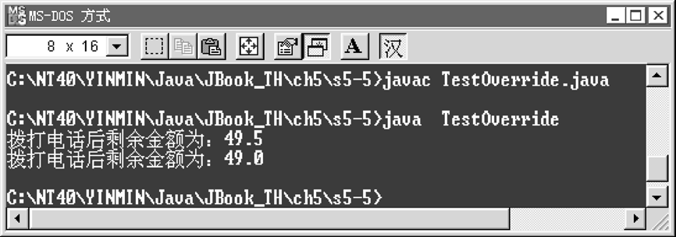
图5.5是例5-6的运行结果。
图 5.5 例5-6的运行结果

Slide 82
第51到62句定义了D200-Card类的第一个performDial( )方法，这个方法没有形式参数。首先检查是否已经建立了连接，若是则从balance中扣除通话费用，否则操作失败，返回false。第63到69句定义了第二个performDial( )方法。这个方法有长整型和整型两个形式参数，分别代表用户输入的卡号和密码。这个方法首先调用从Number-PhoneCard类那里继承来的方法performConnection( )。如果连接成功则调用第一个performDial( )方法扣除通话费用，并将连接标志connect设置为true，否则操作失败并返回false。

Slide 83
在第70到76句的getBalance方法中也增加了是否连接的验证，只有电话卡的合法用户才能查询电话卡的剩余金额。程序的第5句创建了一个D200-Card类的对象my200。第6句调用它的第二个performDial( )方法拨打电话。第7句输出通话后的剩余金额。由于此时已经连接成功，第8句调用第一个performDial( )方法拨打第二个电话。第9句输出第二次拨打电话后的剩余金额。

Slide 84
5.5 构造函数的继承与重载
构造函数是类的一种特殊函数，它可以从父类那里继承，也可以互相重载。
1. 构造函数的重载
构造函数的重载是指同一个类中存在着若干个具有不同参数列表的构造函数。
例如，D200-Card类可以同时定义若干个构造函数，用来完成不同情况下的初始化工作。

Slide 85
D200_Card( )//没有形式参数的构造函数，不完成任何操作
{
}
D200_Card(long cn) //一个参数的构造函数，初始化 电话卡号
{
cardNumber = cn;
}
D200_Card(long cn,int pw) //两个参数的构造函数，初始 化电话卡号和密码
{
cardNumber = cn;
password = pw;
}
D200_Card(long cn,int pw,double b) //三个参数的构造 函数，初始化卡号、密码和金额

Slide 86
{
cardNumber = cn;
password = pw;
balance = b;
}
D200_Card(long cn,int pw,double b,String c)//四个参数的构 造函数，初始化卡号、密码、金额和接入号码
{
cardNumber = cn;
password = pw;
balance = b;
connectNumber = c;
}

Slide 87
当一个类因构造函数的重载而存在着若干个构造函数时，创建该类对象的语句会自动根据给出的实际参数的数目、类型和顺序来确定调用哪个构造函数来完成对新对象的初始化工作。
例如，下面三个语句分别利用三个不同的构造函数来创建D200-Card类的对象：
my200 = new D200-Card ( ) ;// 调用没有参数的构造函数
D200-Card my200 = new D200-Card ( 12345678，1234) ;
// 调用两个参数的构造函数
D200-Card my200 = new D200-Card ( 12345678，1234，50.0) ; // 调用三个参数的构造函数

Slide 88
一个类的若干个构造函数之间可以相互调用。当一个构造函数需要调用另一个构造函数时，可以使用关键字this，同时这个调用语句应该是整个构造函数的第一个可执行语句。例如，上面D200-Card类的后几个构造函数可以改写为：
D200_Card(long cn)
//一个参数的构造函数，初始化电话卡号
{
this( );\\D200_Card()
cardNumber = cn;
}
D200_Card(long cn,int pw)
//两个参数的构造函数，初始化电话卡号和密码

Slide 89
{
this(cn);
password = pw;
}
D200-Card(long cn,int pw,double b)
//三个参数的构造函数，初始化卡号、密码和金额
{
this(cn,pw);
balance = b;
}
D200-Card(long cn,int pw,double b,String c)
//四个参数的构造函数，初始化卡号、
{ //密码、金额和接入号码
this(cn,pw,b);
connectNumber = c;
}

Slide 90
使用this域来调用同类的其他构造函数，优点同样是可以最大限度地提高对已有代码的利用程度，提高程序的抽象、封装程度，以及减少程序维护的工作量。

Slide 91
2. 构造函数的继承
子类可以继承父类的构造函数，构造函数的继承遵循以下的原则：
(1) 子类无条件继承父类的不含参数的构造函数。
(2) 如果子类自己没有构造函数，则它将继承父类的无参数构造函数作为自己的构造函数；如果子类自己定义了构造函数，则在创建新对象时，它将先执行继承自父类的无参数构造函数，然后再执行自己的构造函数。
(3) 父类的含参数构造函数，子类可以通过在自己构造函数中使用super关键字来调用，但这个调用语句必须是子类构造函数的第一个可执行语句。

Slide 92
下面看几个例子，假设父类Number-PhoneCard也有五个构造函数。
Number-PhoneCard( )
{
}
Number-PhoneCard(long cn)
{
cardNumber = cn;
}
Number-PhoneCard(long cn,int pw)
{
cardNumber = cn;
password = pw;
}

Slide 93
Number-PhoneCard(long cn,int pw,double b)
{
cardNumber = cn;
password = pw;
balance = b;
}
Number-PhoneCard(long cn,int pw,double b,String c)
{
cardNumber = cn;
password = pw;
balance = b;
connectNumber = c;
}

Slide 94
子类D200-Card的构造函数有如下几种设计方法。
(1) 不专门定义自己的构造函数。在这种情况下，每当创建200电话卡对象时，系统自动调用的实际是父类Number-PhoneCard的无参数的构造函数。
(2) 定义自己的构造函数并调用父类的含参数构造函数。在这种情况下，子类在父类构造函数定义的初始化操作的基础之上，定义子类自己的初始化操作。
D200-Card ( long cn,int pass,double b,double a )
{
super (cn,pass,b);// 调用父类的构造函数为各域置初值
additoryFee＝a; //用新参数初始化附加费
}

Slide 95
(3) 在子类实现构造函数的重载。这种情况可满足多层次的对象初始化需要。
D200-Card (long cn, int pw, double a )
{
super ( cn, pw); // 调用父类的构造函数置初值
additoryFee = a; //用新参数初始化附加费
}
D200-Card (long cn, int pw, double d, String c, double a )
{
super ( cn,pw,d,c) ; // 调用父类的构造函数置初值
additoryFee = a; //用新参数初始化附加费
}

Slide 96
本章讨论面向对象程序设计的另外两个重要特点：继承和多态。继承是面向对象程序设计方法中的一种重要手段，通过继承可以更有效地组织程序结构，明确类间关系，并充分利用已有的类来完成更复杂、深入的开发。多态则可以提高类的抽象度和封闭性，统一一个或多个相关类对外的接口。本章最后还将讨论接口和包。

Slide 97
下面的例5-7将把构造函数的继承和重载规则综合在一起使用。
例 5-7 ConstructorOverride.java
1： public class ConstructorOverride
2： {
3： public static void main(String args［］)
4： {
5： D200-Card my200=new D200- Card(12345678,1234,50.0,″200″,0.1);
6： System.out.println(my200.toString( ));
7： }
8： }

Slide 98
9： abstract class PhoneCard
10： {
11： double balance;
12：
13： abstract boolean performDial( );
14： double getBalance( )
15： {
16： return balance;
17： }
18： }
19： abstract class Number-PhoneCard extends PhoneCard
20： {
21： long cardNumber;

Slide 99
22： int password;
23： String connectNumber;
24： boolean connected;
25：
26： Number-PhoneCard( )
27： {
28： }
29： Number-PhoneCard(long cn)
30： {
31： this( );
32： cardNumber = cn;
33： }
34： Number-PhoneCard(long cn,int pw)

Slide 100
35： {
36： this(cn);
37： password = pw;
38： }
39： Number-PhoneCard(long cn,int pw,double b)
40： {
41： this(cn,pw);
42： balance = b;
43： }
44： Number-PhoneCard(long cn,int pw,double b,String c)
45： {
46： this(cn,pw,b);
47： connectNumber = c;

Slide 101
48： }
49： boolean performConnection(long cn,int pw)
50： {
51： if(cn == cardNumber && pw == password)
52： {
53： connected = true;
54： return true;
55： }
56： else
57： return false;
58： }
59： }
60： class D200-Card extends Number-PhoneCard

Slide 102
61： {
62： double additoryFee;
63：
64： D200-Card(long cn,int pw,double a)
65： {
66： super(cn,pw);
67： additoryFee = a;
68： }
69： D200-Card(long cn,int pw,double b,double a)
70： {
71： super(cn,pw,b);
72： additoryFee = a;
73： }
74： D200-Card(long cn,int pw,double b,String c,double a)

Slide 103
75： {
76： super(cn,pw,b,c);
77： additoryFee = a;
78： }
79： boolean performDial( )
80： {
81： if(!connected)
82： return false;
83： if( balance > (0.5 + additoryFee ))
84： {
85： balance -= (0.5 + additoryFee);
86： return true;
87： }

Slide 104
88： else
89： return false;
90： }
91： boolean performDial(long cn,int pass)
92： {
93： if(performConnection(cn,pass))
94： return performDial( );
95： else
96： return false;
97： }
98： double getBalance( )
99： {
100： if(connected)

Slide 105
101： return balance;
102： else
103： return -1;
104： }
105： public String toString( )
106： {
107： return(″电话卡接入号码：″+connectNumber
108： +″＼n电话卡卡号：″+cardNumber
109： +″＼n电话卡密码：″+password
110： +″＼n卡中的金额：″+balance
111： +″＼n通话附加费：″+additoryFee);
112： }
113： }

Slide 106
图5.6是例5-7的运行结果。
第26到48句使用重载技术定义了Number-PhoneCard类的五个构造函数。第64到78句使用继承和重载技术定义了D200-Card类的三个构造函数。第5句创建D200-Card类的对象my200时使用了其中的最后一个，对所有的域都进行初始化。

Slide 107
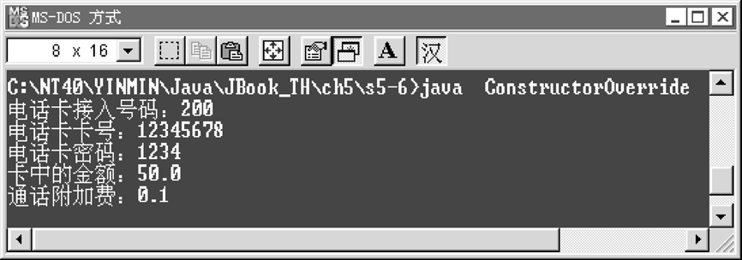
图 5.6 例5-7的运行结果

Slide 108
5.6 包
利用面向对象技术开发一个实际的系统时，通常需要定义许多类共同工作，为了更好地管理这些类，Java中引入了包的概念。就像文件夹(目录)把各种文件组织在一起，使硬盘更清晰、有条理一样，Java中的包把各种类组织在一起，使得程序功能清楚、结构分明。特别地，使用包可以有利于实现不同程序间类的复用。

Slide 109
包是一种松散的类的集合。一般不要求处于同一个包中的类有明确的相互关系，如包含、继承等，但是由于同一包中的类在缺省情况下可以互相访问，所以为了方便编程和管理，通常把需要在一起工作的类放在一个包里。例如前面使用过的类PhoneCard、Number-PhoneCard和D200-Card等就可以放在同一个包中。

Slide 110
5.6.1 创建包
在缺省情况下，系统会为每一个 .java源文件创建一个无名包，该 .java文件中定义的所有类都隶属于这个无名包，它们之间可以相互引用非private的域或方法。但是由于这个无名包是没有名字的，所以它不能被其他包所引用，即无名包中的类不能被其他包中的类所引用和复用。为了解决这个问题，可以创建有名字的包。
创建包的语句需要使用关键字package，而且应该是整个 .java文件的第一个语句。
package 包名；

Slide 111
利用这个语句就可以创建一个具有指定名字的包，当前 .java文件中的所有类都被放在这个包中。例如下面的语句是合法的创建包的语句：
package CardClasses ;
package CardSystem . CardClasses ;
实际上，创建包就是在当前文件夹下创建一个子文件夹，以便存放这个包中包含的所有类的 .class文件。上面的第二个创建包的语句中的符号“.”代表了目录分隔符，即这个语句创建了两个文件夹。第一个是当前文件夹下的子文件夹CardSystem；第二个是CardSystem下的子文件夹CardClasses，当前包中的所有类就存放在这个文件夹里。

Slide 112
下面的例子创建了一个包，其中包含了前面使用过的PhoneCard类和它的子类：Number-PhoneCard，D200-Card。
package CardClasses; //创建包
abstract class PhoneCard
{
double balance;
abstract boolean performDial( );
double getBalance( )
{
return balance;
}
}

Slide 113
abstract class Number-PhoneCard extends PhoneCard
{
long cardNumber;
int password;
String connectNumber;
boolean connected;
boolean performConnection(long cn,int pw)
{
if(cn == cardNumber && pw == password)
{
connected = true;
return true;
}
else

Slide 114
return false;
}
}
class D200-Card extends Number-PhoneCard
{
double additoryFee;
double balance;
boolean performDial( )
{
if( balance > (0.5 + additoryFee ))
{
balance -= (0.5 + additoryFee);
return true;

Slide 115
}
else
return false;
}
}
上述程序片断将在当前目录下创建一个子目录CardClasses，并认为程序文件中定义的三个类PhoneCard，Number-PhoneCard和D200-Card产生的三个对应的字节码文件PhoneCard.class，Number-PhoneCard.class和D200-Card.class都放在这个子目录中。如果同一个程序文件中还定义了其他的类，则它们也将被视为在同一个包中。

Slide 116
5.6.2 包的引用
将类组织成包的目的是为了更好地利用包中的类。通常一个类只能引用与它在同一个包中的类。如果需要使用其他包中的public类，则可以使用如下的几种方法。

Slide 117
1. 使用包名、类名前缀
一个类要引用其他的类，无非是继承这个类或创建这个类的对象并使用它的域、调用它的方法。对于同一包中的其他类，只需在要使用的属性或方法名前加上类名作为前缀即可；对于其他包中的类，则需要在类名前缀的前面再加上包名前缀。例如：
CardClasses.D200-Card my200 = new CardClasses.D200- Card(12345678,1234);
System.out.println(my200.toString( ));

Slide 118
2. 加载需要使用的类
如果使用上面的方法，每当类名D200-Card出现时都必须附加一个包名的前缀，编程中使用起来非常麻烦。一个解决的方法是在程序文件的开始部分利用import语句将需要使用的整个类加载到当前程序中，这样在程序中需要引用这个类的地方就不需要再使用包名作为前缀。例如上面的语句在程序开始处增加了：
import CardClasses. D200-Card;
// 在程序开始加载其他包的类
语句之后，就可以直接写成：
D200-Cardmy200 = new D200-Card(12345678,1234);

Slide 119
3. 加载整个包
上面的方法利用import语句加载了其他包中的一个类。有些情况下可以直接利用import语句引入整个包，此时这个包中的所有类都会被加载到当前程序中。加载整个包的import语句可以写为：
import CardClasses . *;
import java . awt . * ;
上面的第二个语句在前面的例子中已多次使用，它的作用是把Java系统有关抽象窗口工具的包(系统类库)加载到当前程序中。与加载单个类相同，加载整个包后，凡是用这个包中的类，都不需要再使用包名前缀。

Slide 120
4. CLASSPATH
包是一种组织代码的有效手段，包名实际上就指出了程序中需要使用的 . class文件的所在之处。另一个能指明 .class文件目录所在的结构是环境变量CLASSPATH。CLASSPATH类似于DOS操作系统中的PATH，它指明了所有缺省的类字节码文件路径，当一个程序找不到它所需使用的其他类的 .class文件时，系统会自动到CLASSPATH环境变量所指明的路径中去寻找。
设置CLASSPATH环境变量可以通过编辑系统的AUTOEXEC.BAT文件，或使用相关的DOS命令。例如下面的语句：

Slide 121
SET CLASSPATH＝ .; c:＼jdk1.2＼lib; c:＼jdk1.2＼lib.classes.zip;
将CLASSPATH设置为当前目录：
c:＼jdk1.2＼lib和c:＼jdk1.2＼lib＼classes.zip。
对于Java Application程序，还可以通过为Java解释器设置参数来指定类文件路径。例如，对于JDK中的Java解释器java .exe，有开关参数 -classpath；对于Visual J++中的Java解释器jview .exe，有参数 -cp。假设当需要解释执行的 test.class文件不在当前目录而在C盘的TEMP目录下时，可以使用如下的命令行语句：
java test -classpath c:＼temp (回车)
来运行这个程序。

Slide 122
5.7 接口
接口(interface)在有些资料上称为界面。Java的接口与包相似，也是用来组织应用中的各类并调节它们的相互关系的一种结构。更准确地说，接口是用来实现类间多重继承功能的结构。
5.7.1 接口概述
Java中的接口在语法上有些相似于类，它定义了若干个抽象方法和常量，形成一个属性集合，该属性集合通常对应了某一组功能，其主要作用是可以帮助实现类似于类的多重继承的功能。

Slide 123
所谓多重继承，是指一个子类可以有一个以上的直接父类，该子类可以继承它所有直接父类的成员。某些面向对象的语言，如C++，提供多重继承的语法级支持，而在Java中，出于简化程序结构的考虑，不再支持类间的多重继承而只支持单重继承，即一个类至多只能有一个直接父类。然而在解决实际问题的过程中，仅仅依靠单重继承在很多情况下都不能将问题的复杂性表述完整，需要其他的机制作为辅助。

Slide 124
由于Java只支持单重继承，所以Java程序中的类层次结构是树状结构，这种树状结构在处理某些复杂问题时会显得力不从心。同时随着类结构树的生长，越是处在下层的子类，它的间接父类(间接父类是直接父类的父类，即祖先)越多，所继承的方法也会越来越多，造成子类成员的膨胀、庞杂，难以管理和掌握。
为了使Java程序的类层次结构更加合理，更符合实际问题的本质，编程者可以把用于完成特定功能的若干属性组织成相对独立的属性集合；凡是需要实现这种特定功能的类，都可以继承这个属性集合并在类内使用它，这种属性集合就是接口。

Slide 125
前面在图形界面程序中使用的ActionListener就是系统定义的接口，它代表了监听并处理动作事件的功能，其中包含了一个抽象方法：
public void actionPerformed(ActionEvent e);
所有希望能够处理动作事件(如单击按钮、在文本框中回车等)的类都必须具有ActionListener接口定义的功能。具体地说，就是必须实现这个接口，覆盖actionPerformed( )方法。

Slide 126
需要特别说明的是，Java中一个类获取某一接口定义的功能，并不是通过直接继承这个接口中的属性和方法来实现的。因为接口中的属性都是常量，接口中的方法都是没有方法体的抽象方法。也就是说，接口定义的仅仅是实现某一特定功能的一组功能的对外接口和规范，而并没有真正地实现这个功能，这个功能的真正实现是在“继承”这个接口的各个类中完成的，要由这些类来具体定义接口中各抽象方法的方法体。因而在Java中，通常把对接口功能的“继承”称为“实现”。

Slide 127
5.7.2 声明接口
Java中声明接口的语法如下：
［public］ interface 接口名 ［extends 父接口名列表］
{ // 接口体
// 常量域声明
［public］［static］［final］ 域类型 域名 = 常量值；
// 抽象方法声明
［public］［abstract］［native］返回值 方法名( 参数 列表 ) ［throw 异常列表］；
}

Slide 128
从上面的语法规定可以看出，定义接口与定义类非常相似。实际上完全可以把接口理解成为一种特殊的类，接口是由常量和抽象方法组成的特殊类。一个类只能有一个父类，但是它可以同时实现若干个接口。这种情况下如果把接口理解成特殊的类，那么这个类利用接口实际上就获得了多个父类，即实现了多重继承。

Slide 129
就像class是声明类的关键字一样，interface是接口声明的关键字，它引导着所定义的接口的名字，这个名字应该符合Java对标识符的规定。与类定义相仿，声明接口时也需要给出访问控制符，不同的是接口的访问控制符只有public一个。用public修饰的接口是公共接口，可以被所有的类和接口使用，而没有public修饰符的接口则只能被同一个包中的其他类和接口利用。
与类相仿，接口也具有继承性。定义一个接口时可以通过extends关键字声明该新接口是某个已经存在的父接口的派生接口，它将继承父接口的所有属性和方法。与类的继承不同的是一个接口可以有一个以上的父接口，之间用逗号分隔，形成父接口列表。新接口将继承所有父接口中的属性和方法。

Slide 130
接口体的声明是定义接口的重要部分。接口体由两部分组成：一部分是对接口中属性的声明，另一部分是对接口中方法的声明。正如前面已经指出的，接口中的属性都是用final修饰的常量，接口中的方法都是用abstract修饰的抽象方法。在接口中只能给出这些抽象方法的方法名、返回值和参数列表，而不能定义方法体，即仅仅规定了一组信息交换、传输和处理的“接口”。

Slide 131
需要注意的是，接口中的所有属性都必须是public static final，这是系统默认的规定，所以接口属性也可以没有任何修饰符，其效果完全相同。同样，接口中的所有方法都必须是默认的public abstract，无论是否有修饰符显式地限定它。接口中方法的方法体可以由Java语言书写，也可以由其他语言书写。在后一种情况中，接口方法可以由native修饰符修饰。
在Java的系统类库里也有不少使用接口的例子。下面就是系统定义的接口DataInput的定义语句：

Slide 132
public interface java.io.DataInput
{
public abstract boolean readBoolean( ); //读入布尔型数据
public abstract byte readByte( ); //读入字节型数据
public abstract char readChar( ); //读入字符型数据
public abstract double readDouble( ); //读入双精度型数据
public abstract float readFloat( ); //读入浮点型数据
public abstract void readFully(byte b［］); //读入全部数 据存入字节数组b
public abstract void readFully(byte b［］, int off, int len); //读入全部数据存入一定位置
public abstract int readInt( ); //读入整型数据
public abstract String readLine( ); //读入一行

Slide 133
public abstract long readLong( ); //读入长整型数据
public abstract short readShort( ); //读入短整型数据
public abstract int readUnsignedByte( );
//读入无符号的字节数据
public abstract int readUnsignedShort( );
//读入无符号的短整型数据
public abstract String readUTF( ); //读入UTF数据
public abstract int skipBytes(int n);
//将读取位置跳过n个字节
}

Slide 134
在这个接口中定义了大量按数据类型读取数据的方法。Java中的最基本的输入输出被定义为是流式输入输出，即不理解数据的真正含义和实际的数据类型，而仅仅把数据看成是一列顺序的比特流来读取或输出，显然这是非常低级的输入输出方式，需要应用程序来完成对比特流的理解和转化。为了简化编程，Java中定义了上述的DataInput接口和与之相应的DataOutput接口(参看图5.7)，并在这两个接口中定义了大量按照数据类型读写数据的方法，分别代表“按数据类型输入”和“按数据类型输出”的功能。如果使有关输入输出的类来实现这两个接口，那么这些类就具有了较为高级的按数据类型读写的功能。

Slide 135
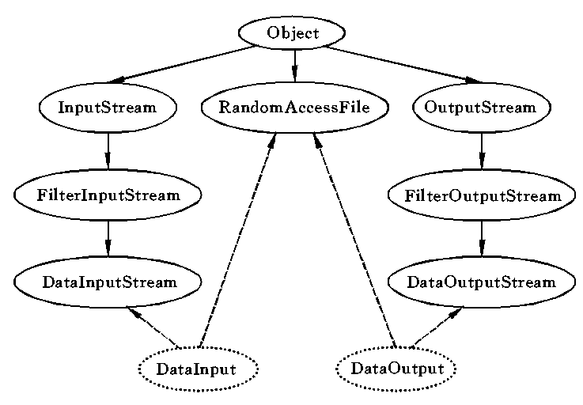
图5.7 DataInput和DataOutput接口的使用

Slide 136
5.7.2 实现接口
接口的声明仅仅给出了抽象方法，相当于程序开发早期的一组协议，而具体地实现接口所规定的功能，则需某个类为接口中的抽象方法书写语句并定义实在的方法体，称为实现这个接口。
一个类要实现接口时，请注意以下问题：
(1) 在类的声明部分，用implements关键字声明该类将要实现哪些接口。
(2) 如果实现某接口的类不是abstract的抽象类，则在类的定义部分必须实现指定接口的所有抽象方法，即为所有抽象方法定义方法体，而且方法头部分应该与接口中的定义完全一致，即有完全相同的返回值和参数列表。

Slide 137
(3) 如果实现某接口的类是abstract的抽象类，则它可以不实现该接口所有的方法。但是对于这个抽象类任何一个非抽象的子类而言，它们父类所实现的接口中的所有抽象方法都必须有实在的方法体。这些方法体可以来自抽象的父类，也可以来自子类自身，但是不允许存在未被实现的接口方法。这主要体现了非抽象类中不能存在抽象方法的原则。
(4) 一个类在实现某接口的抽象方法时，必须使用完全相同的方法头。如果所实现的方法与抽象方法有相同的方法名和不同的参数列表，则只是在重载一个新的方法，而不是实现已有的抽象方法。

Slide 138
(5) 接口的抽象方法的访问限制符都已指定为public，所以类在实现方法时，必须显式地使用public修饰符，否则将被系统警告为缩小了接口中定义的方法的访问控制范围。
例 5-8 ImplementActionListener.java
1： import java.applet.*;
2： import java.awt.*;
3： import java.awt.event.*;
4：
5： public class ImplementActionListener extends Applet implements ActionListener
6： {

Slide 139
7：TextField password = new TextField(″我是密码″);
8：Button btn = new Button("隐藏″);
9：public void init( )
10： {
11： add(password);
12： add(btn);
13： btn.addActionListener(this);
14： }
15： public void actionPerformed(ActionEvent e)
16： {
17： password.setEchoChar(′*′);
18： password.selectAll( );
19： }
20： }

Slide 140
例5-8中的ImplementActionListener类实现了ActionListener接口。ActionListener接口的定义如下：
public abstract interface ActionListener extends EventListener
{
public void actionPerformed(ActionEvent e);
}
这里的EventListener是ActionListener的父接口，actionPerformed( )方法是缺省的abstract方法。

Slide 141
例5-8中程序的第5句声明主类ImplementActionListener将实现ActionListener接口。第15到19句重新定义了ActionListener接口中定义的抽象方法actionPerformed( )。其作用是响应用户单击按钮“隐藏”的动作，把文本框password中的字符用′*′替代并选中其中的文字。图5.8是例5-8的运行结果。

Slide 142
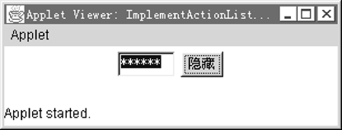
图5.8 例5-8的运行结果

Slide 143
5.8 小结
本章围绕着继承和重载这两大特色，介绍了面向对象程序设计的一些较深入的问题。5.1节首先介绍了继承的基本概念。5.2节则介绍Java程序中继承的实现和特点，包括如何派生系统类和用户类的子类，以及继承关系带来的域的继承与隐藏和方法的继承与覆盖的问题；此外，还介绍了this和super这两个重要的关键字。5.3节介绍了多态这个面向对象的重要特点。5.4节介绍了Java程序实现多态的主要手段重载及其编程技巧。5.5节将继承与多态结合在一起，介绍了Java的构造函数的继承与重载。5.6，5.7节介绍的包与接口是Java语言中用来组织不同类的机制。

Slide 144
习题
5-1 什么是继承？什么是父类？什么是子类？继承的特性可给面向对象编程带来什么好处？什么是单重继承？什么是多重继承？
5-2 如何定义继承关系？为第4章的4-7题定义的“学生”类派生出“小学生”、“中学生”、“大学生”、“研究生”四个类，其中“大学生”类再派生出“一年级学生”、“二年级学生”、“三年级学生”、“四年级学生”四个子类，“研究生”类再派生出“硕士生”和“博士生”两个子类。

Slide 145
5-3 观察下面的程序片断，指出其中的父类和子类，以及父类和子类的各个域和方法。
class SuperClass
{
int data;
void setData(int newData)
{
data = newData;
}
int getData( )
{
return data;
}
}

Slide 146
class SubClass extends SuperClass
{
int subData;
void setSubData(int newData)
{
subData = newData;
}
int getData( )
{
return subData;
}
}

Slide 147
5-4 “子类的域和方法的数目一定大于等于父类的域和方法的数目”，这种说法是否正确？为什么？
5-5 什么是域的隐藏？如果在5-3题的SubClass中再定义一个变量：
int data;
则SubClass类中包括哪些域？
5-6 什么是方法的覆盖？方法的覆盖与域的隐藏有何不同？与方法的重载有何不同？
5-7 在5-3题的SubClass中如何实现方法的覆盖？
5-8 解释this和super的意义和作用。

Slide 148
5-9 父类对象与子类对象相互转化的条件是什么？如何实现它们的相互转化？
5-10 什么是多态？面向对象程序设计为什么要引入多态的特性？使用多态有什么优点？
5-11 Java程序如何实现多态？有哪些方式？
5-12 根据下面的要求编程实现复数类ComplexNumber。
(1) 复数类ComplexNumber的属性
m-dRealPart： 实部，代表复数的实数部分。
m-dImaginPart： 虚部，代表复数的虚数部分。

Slide 149
(2) 复数类ComplexNumber的方法
ComplexNumber( )：构造函数，将实部、虚部都置为0。
ComplexNumber(double r, double i)： 构造函数，创建复数对象的同时完成复数的实部、虚部的初始化，r为实部的初值，i为虚部的初值。
getRealPart( )： 获得复数对象的实部。
getImaginaryPart( )： 获得复数对象的虚部。
setRealPart(double d)： 把当前复数对象的实部设置为给定的形参的数字。
setImaginaryPart(double d)： 把当前复数对象的虚部设置为给定的形参的数字。

Slide 150
complexAdd(ComplexNumber c)： 当前复数对象与形参复数对象相加，所得的结果也是复数值，返回给此方法的调用者。
complexAdd(double c)： 当前复数对象与形参实数对象相加，所得的结果仍是复数值，返回给此方法的调用者。
complexMinus(ComplexNumber c)： 当前复数对象与形参复数对象相减，所得的结果也是复数值，返回给此方法的调用者。
complexMinus(double c)： 当前复数对象与形参实数对象相减，所得的结果仍是复数值，返回给此方法的调用者。

Slide 151
complexMulti(ComplexNumber c)： 当前复数对象与形参复数对象相乘，所得的结果也是复数值，返回给此方法的调用者。
complexMulti(double c)： 当前复数对象与形参实数对象相乘，所得的结果仍是复数值，返回给此方法的调用者。
toString( )： 把当前复数对象的实部、虚部组合成 a + bi的字符串形式，其中a和b分别为实部和虚部的数据。
上面的类中使用了面向对象中的哪些技术？使用这样的技术有什么好处？

Slide 152
5-13 编写Applet程序验证、使用5-12题中的复数类，接收用户输入的复数的实部和虚部，计算复数与复数、复数与实数的加、减、乘、除的操作。
5-14 构造函数是否可以被继承？是否可以被重载？试举例。
5-15 什么是包？它的作用是什么？
5-16 如何创建包？在什么情况下需要在程序里创建包？
5-17 如何引用包中的某个类？如何引用整个包？如果编写Java Applet程序时不想把整个java.applet包都加载，则应该怎么做？

Slide 153
5-18 CLASSPATH是有关什么的环境变量？它如何影响程序的运行？如何设置和修改这个环境变量？
5-19 什么是接口？为什么要定义接口？接口与类有何异同？
5-20 如何定义接口？使用什么关键字？
5-21 一个类如何实现接口？实现某接口的类是否一定要重载该接口中的所有抽象方法？

